Slide 1
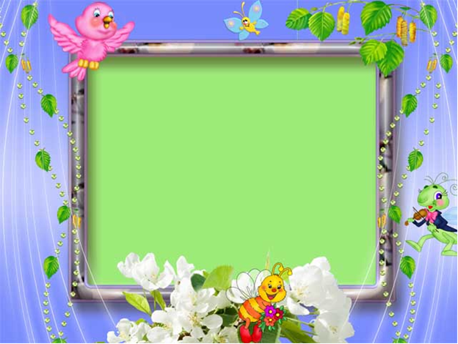
Муниципальное бюджетное дошкольное образовательное учреждение «Зырянский детский сад»
Зырянского района
Проект
«Огород на окне»
Подготовила: Воспитатель Рябцева Г. Л.
2021г

Slide 2
Актуальность проекта
Как известно, "самое лучшее открытие то, которое ребенок делает сам". Каждую весну дома на подоконнике у мам и бабушек расцветает зеленый ковер, рассада в ящичках различной формы и окраса, но детям строго настрого наказывают не трогать эти интересные растения. А интерес и любопытство с каждым годом все сильнее, ребята сами бы с удовольствием посадили бы чудо растение, поливали его, ухаживали за ним. Вот и возникла у нас идея создать свой огород - это чудо - огород, который призван развивать экологические ценности природы. Именно в дошкольном возрасте закладываются позитивные чувства к природе и природным явлениям, открывается удивительное многообразие растительного мира, впервые осознается роль природы в жизни человека. На нашем огороде дети сами смогут посадить и выращивать растения, ухаживать за ними.

Slide 3
Цель проекта
Формирование у детей интереса к опытнической и исследовательской деятельности по выращиванию культурных растений в комнатных условиях, воспитание у детей любви к природе, создание в группе мини-огорода.

Slide 4
Задачи
- Развивать познавательный интерес, формировать навыки экспериментирования; - Развивать чувство ответственности за порученное дело; - Формирование исследовательских навыков через вовлечение в практическую деятельность. - Формировать представления о работах проводимых в весенний и летний период в саду и огороде. - Расширять представление детей о жизни растений о потребностях их во влаге, тепле, свете для их роста. - Учить наблюдать за посадкой и всходами семян. - Учить детей делать выводы на основе наблюдений. - Воспитывать бережное отношение к растениям. - Расширять, обогащать, активизировать словарь детей. - Способствовать развитию восприятия красоты природы и передаче ее через рисунок, лепку, аппликацию. - Способствовать взаимодействию семьи и детского сада.

Slide 5
Предполагаемый результат
Ознакомление детей с культурными растениями.
Получение с помощью опытнической работы необходимых условий для роста растений.
Выявление с помощью исследовательской работы разнообразия посевного материала.
Формирование бережного отношения к растительному миру.
Формирование уважительного отношения к труду.
Создание в группе мини- огорода на окне.
Активное участие родителей в реализации проекта.

Slide 6
Результаты проекта
Дети познакомились с культурными растениями.
Дети увидели многообразие посевного материала.
Дети стали бережнее относиться к растительному миру.
В группе был создан огород на окне.
Дети стали более уважительно относиться к труду.
Дети совместно с воспитателем вырастили «свой огород».
Родители приняли активное участие в проекте «Огород на окне».

Slide 7
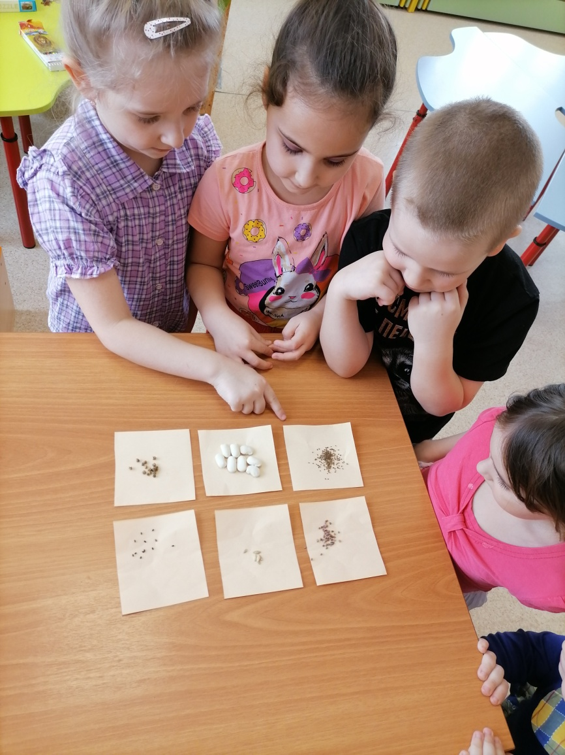
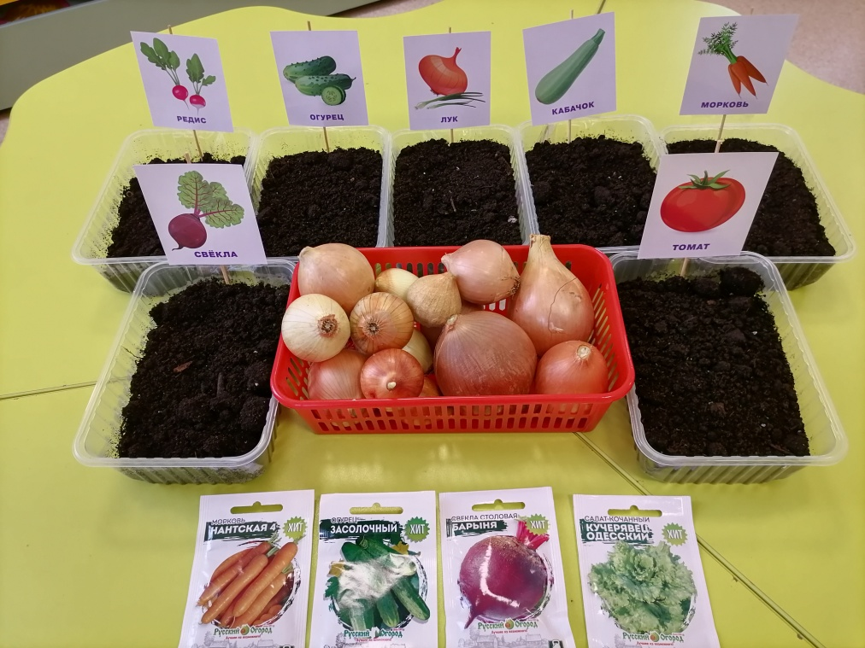
Знакомство с семенами (капуста, редис, морковь, свекла, огурцы и т.д.)

Slide 8
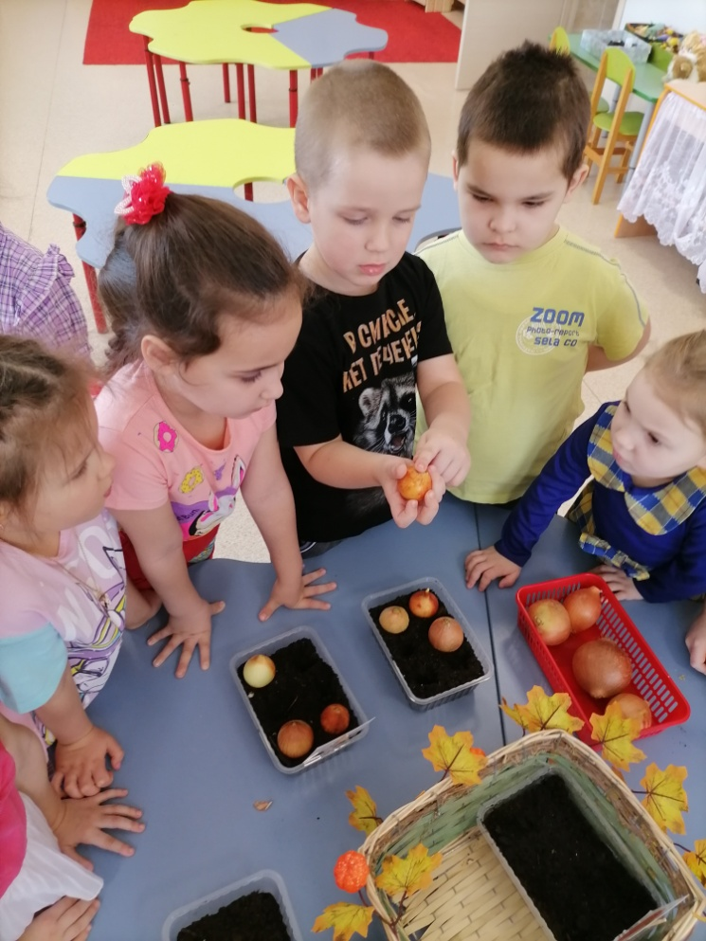
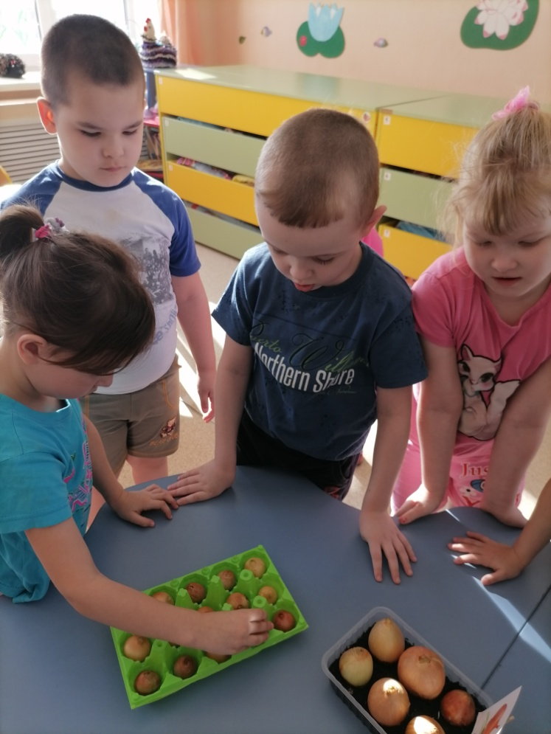
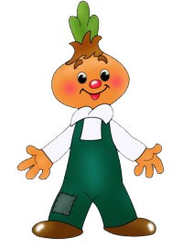
Эксперимент.
Посадили лук в землю и в воду.

Slide 9
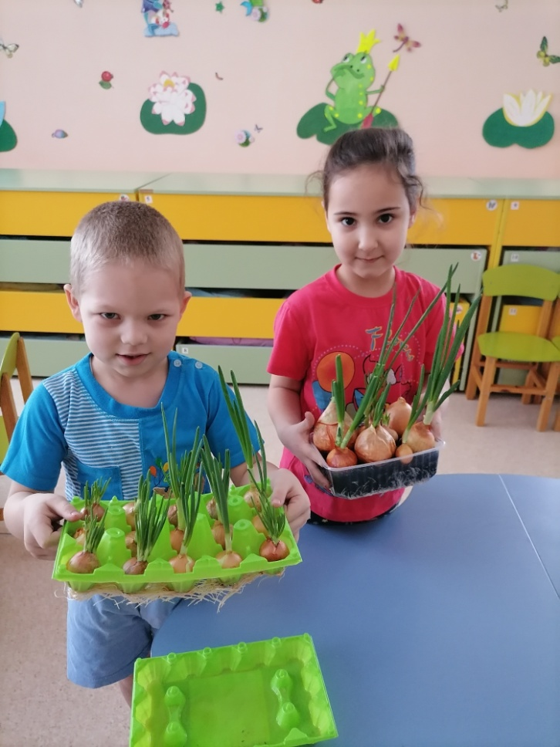
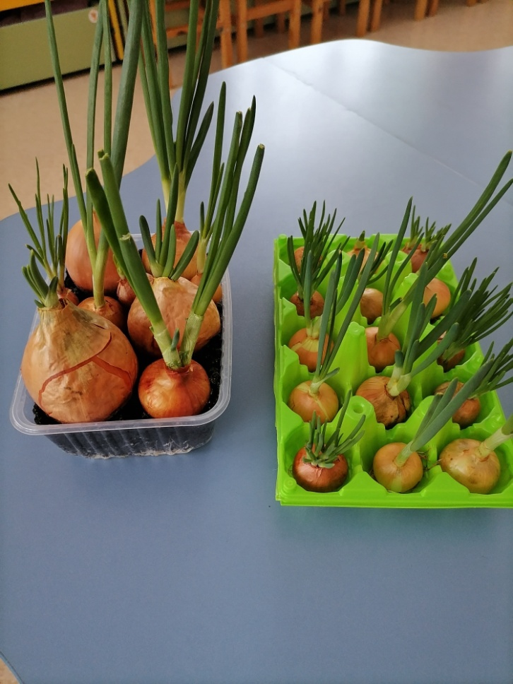
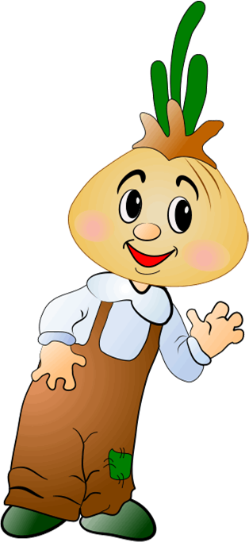
Наш урожай. Витаминный лук.

Slide 10
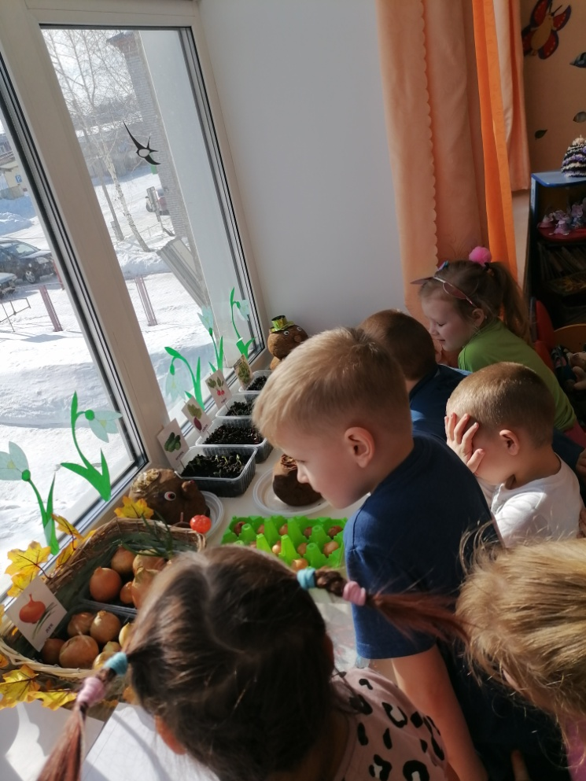
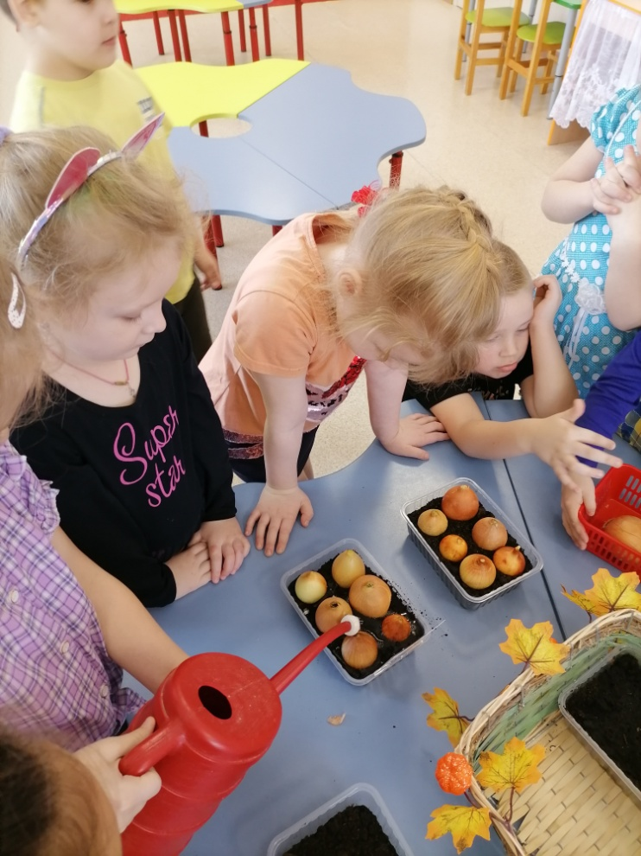
Наблюдение за луком
Ухаживаем за луком

Slide 11
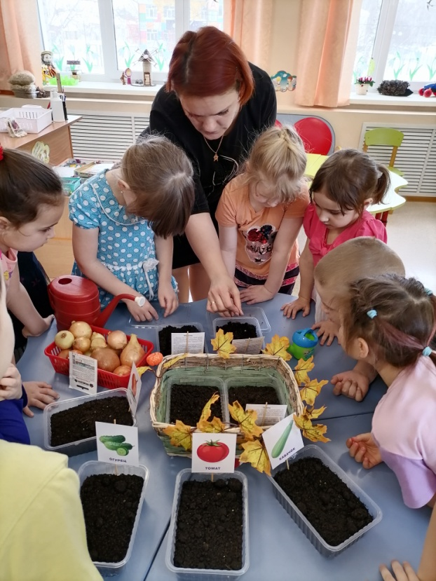
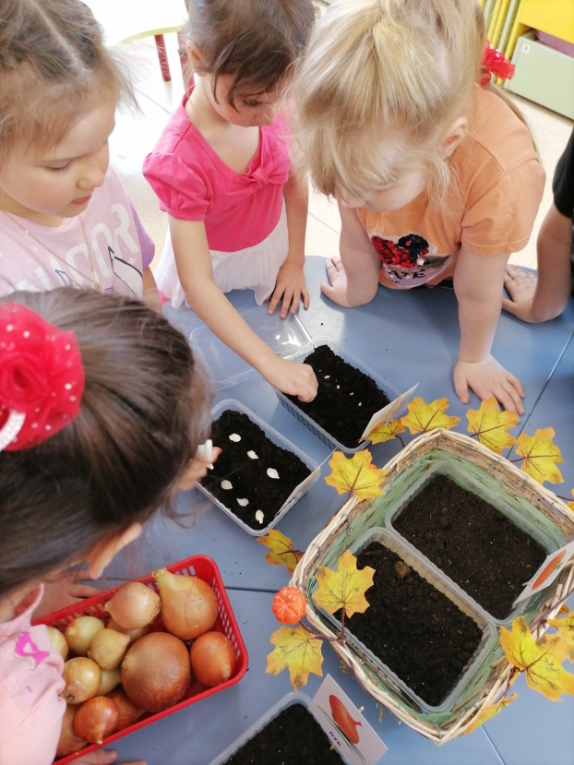
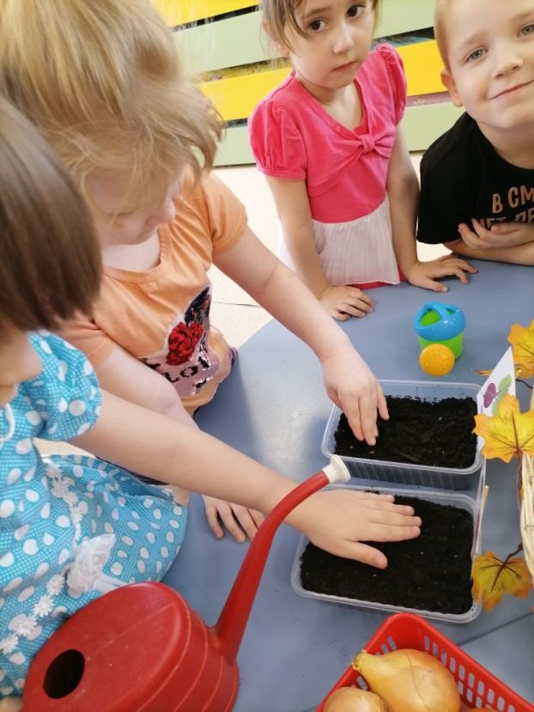
Посадка семян

Slide 12
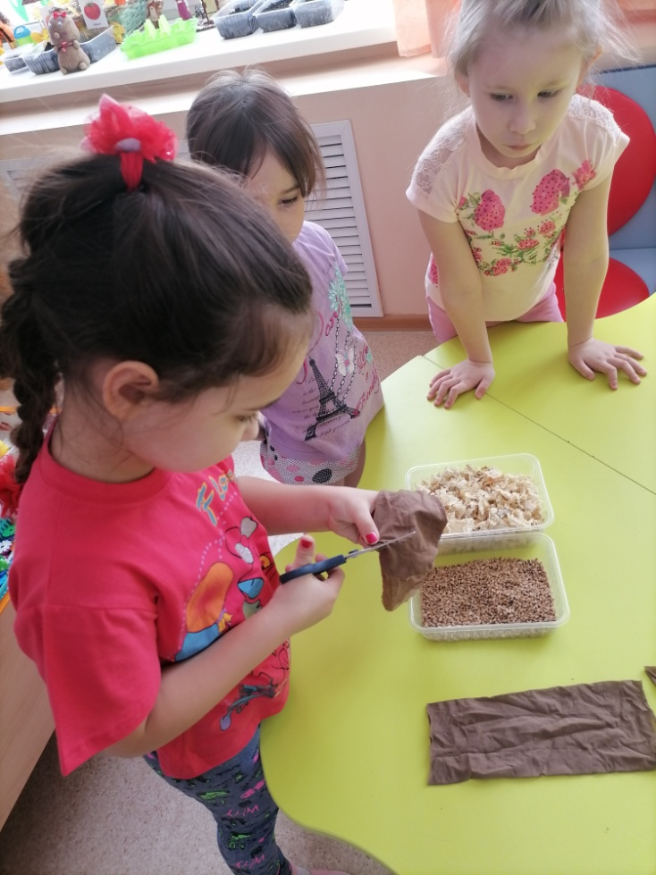
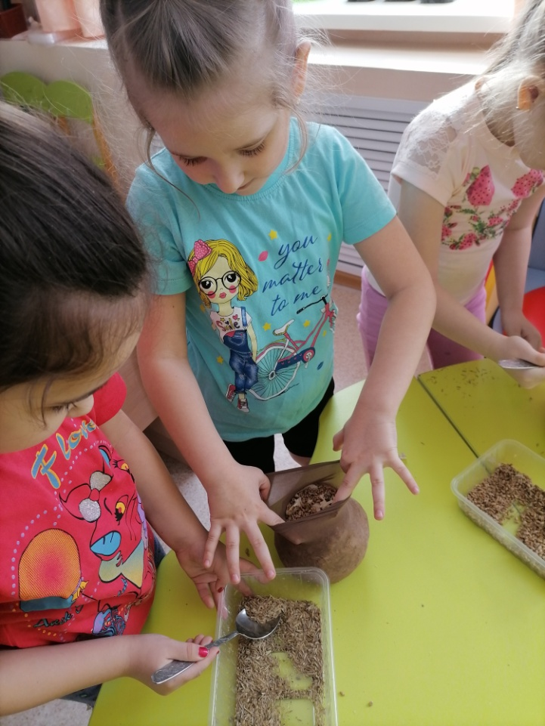
Изготовление «Травянчика» своими руками.

Slide 13
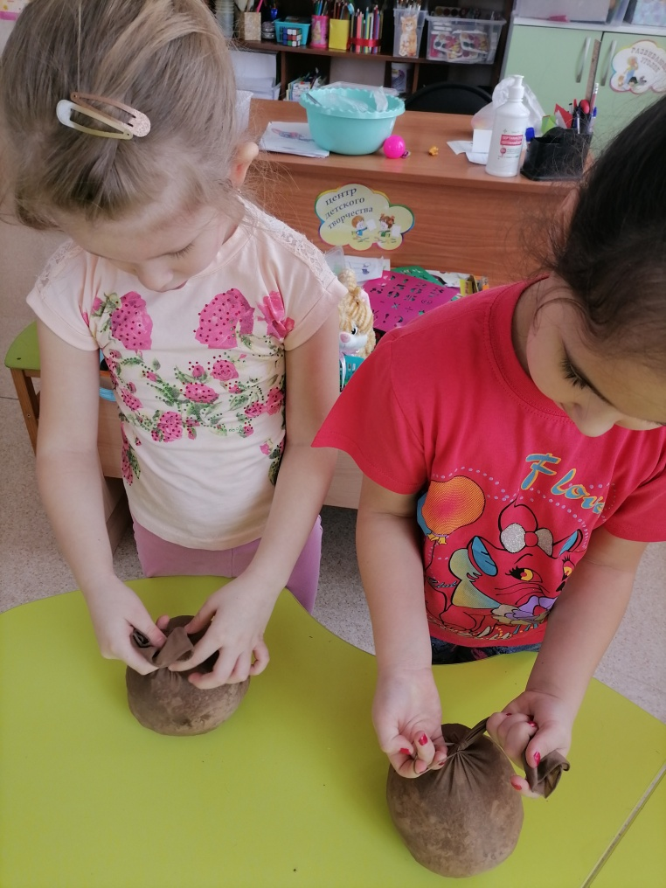
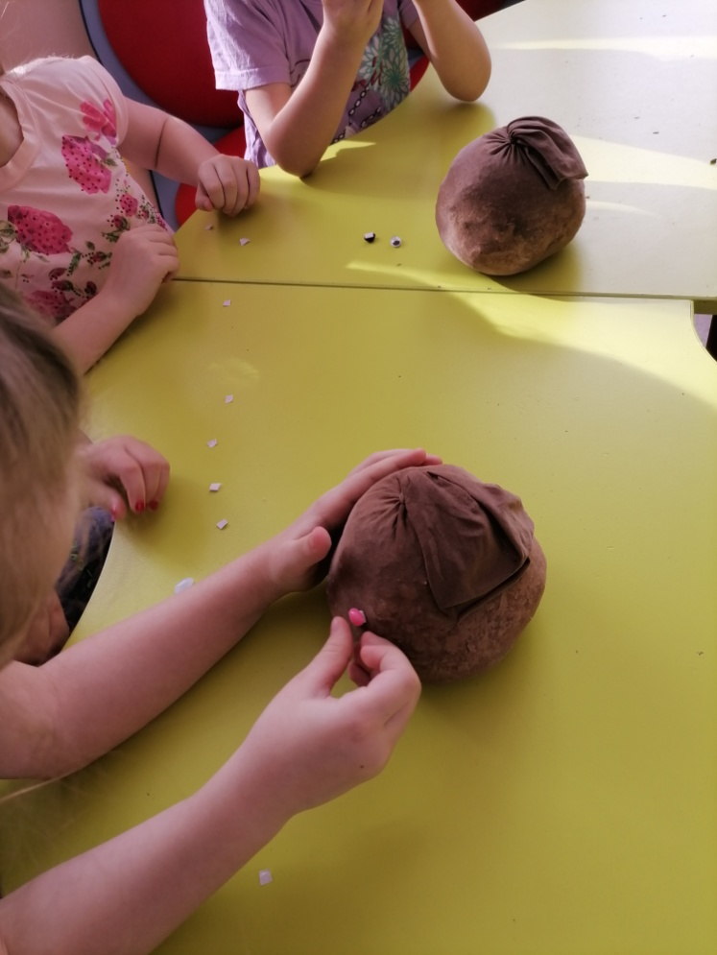

Slide 14
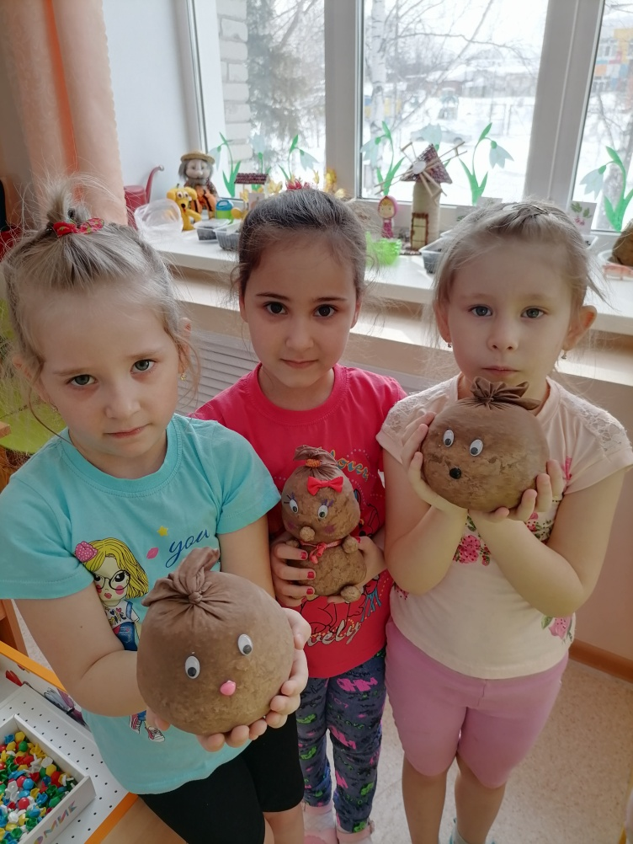
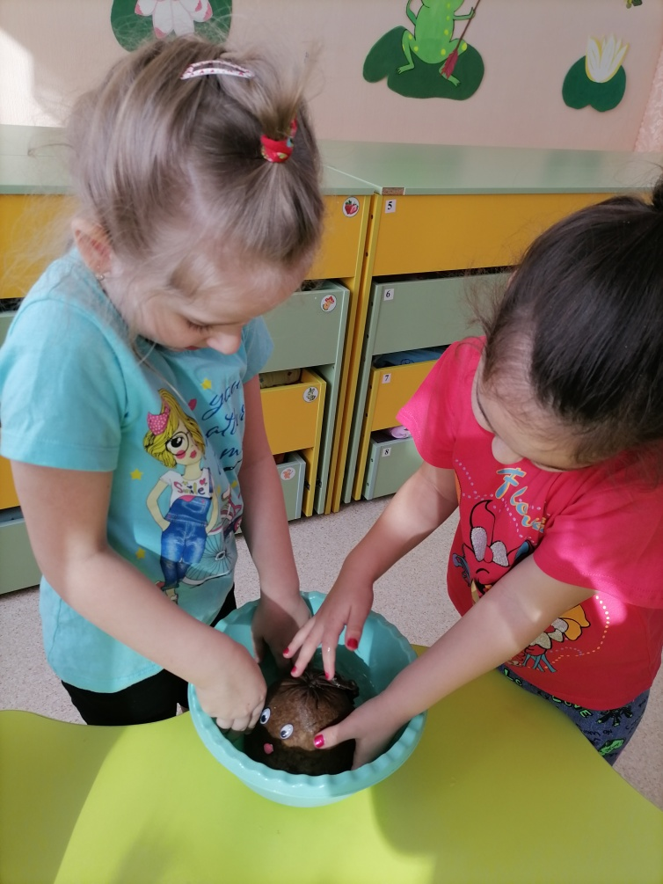

Slide 15
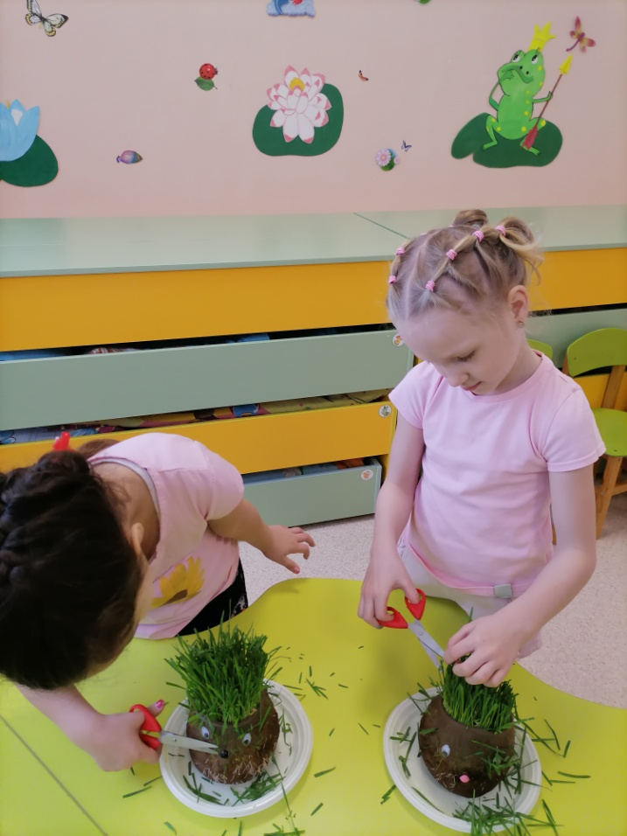
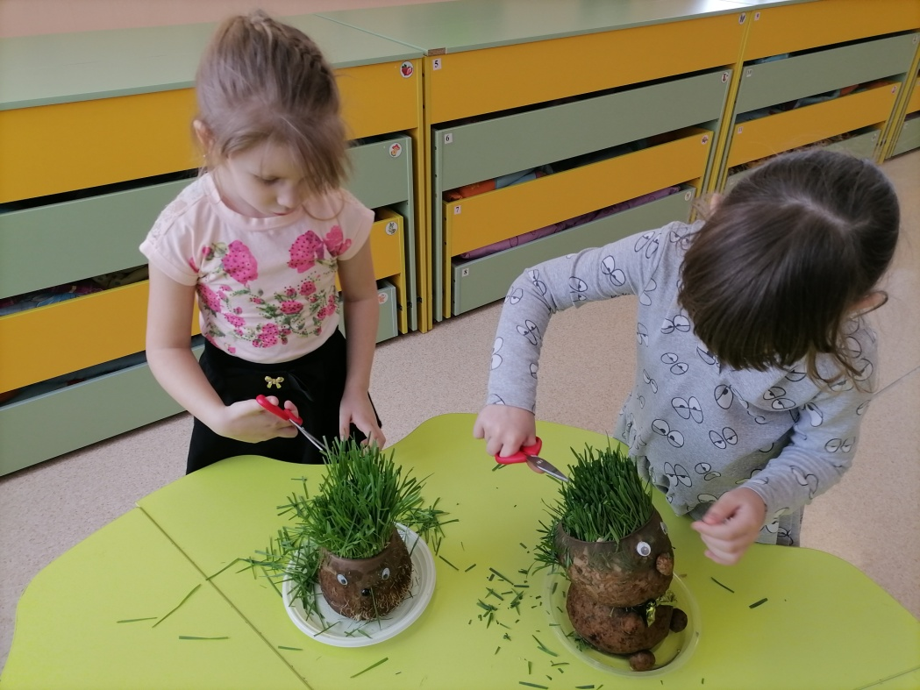
Парикмахерская для травянчиков.

Slide 16
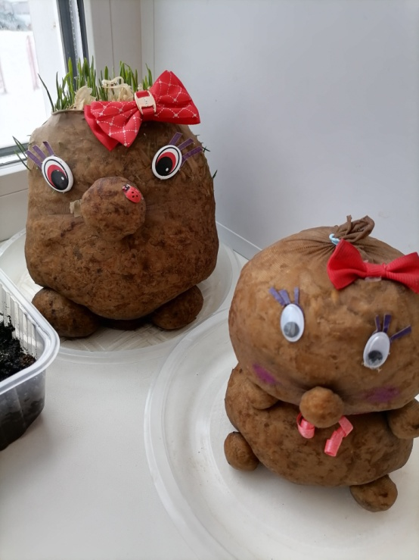
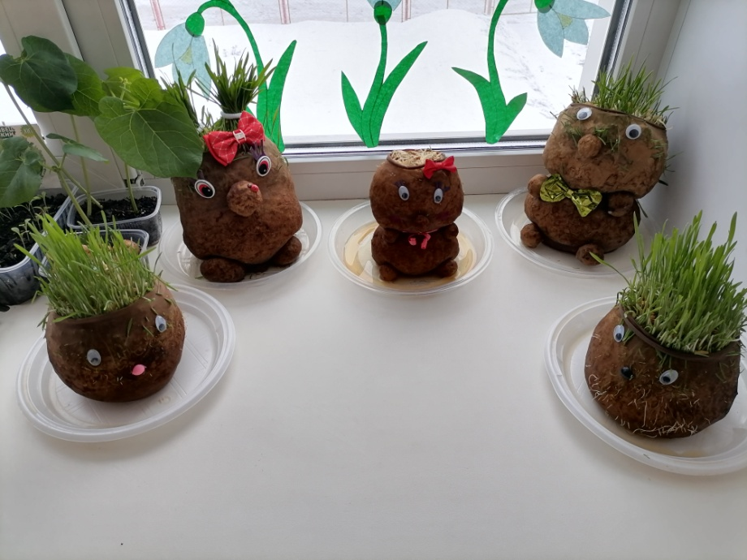
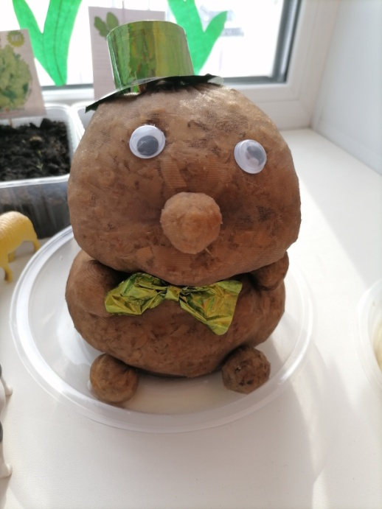
Дети очень довольны результатом своего труда.

Slide 17
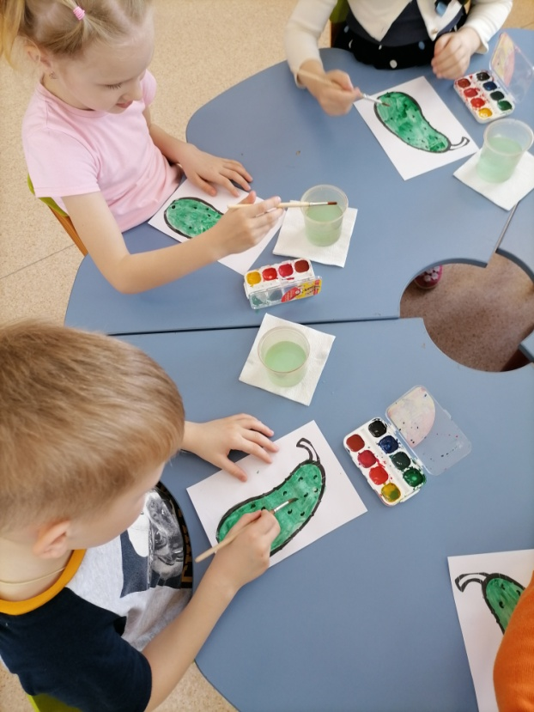
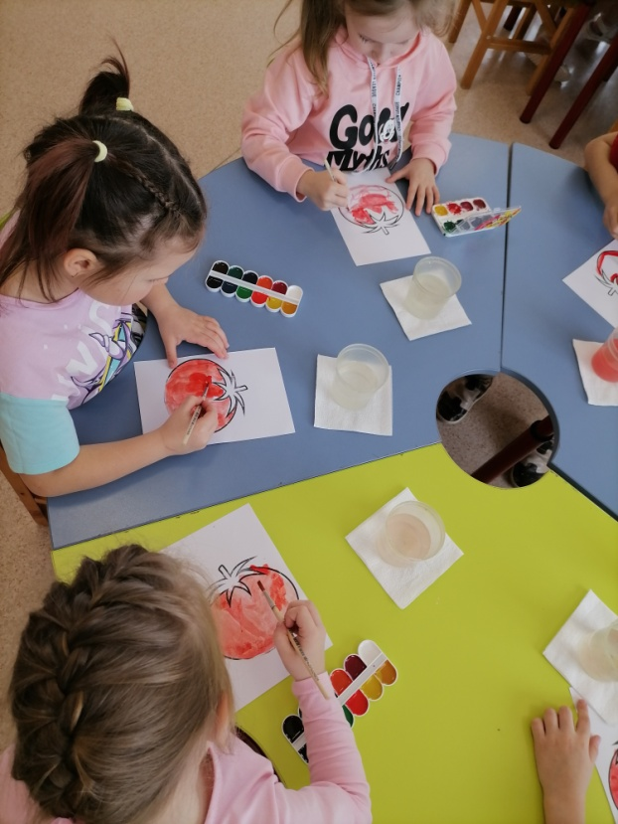
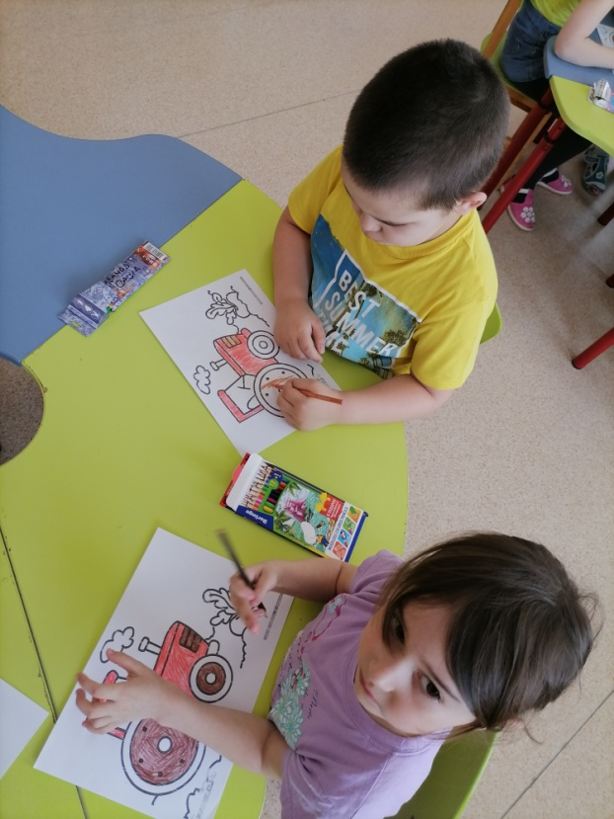
Художественное творчество. Овощи.

Slide 18
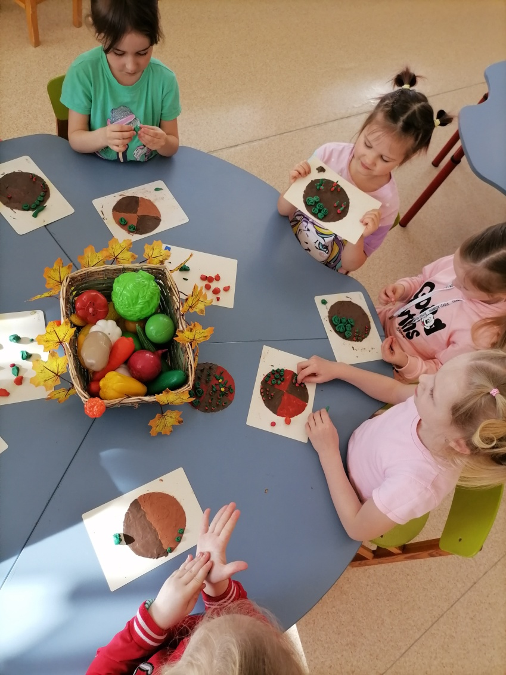
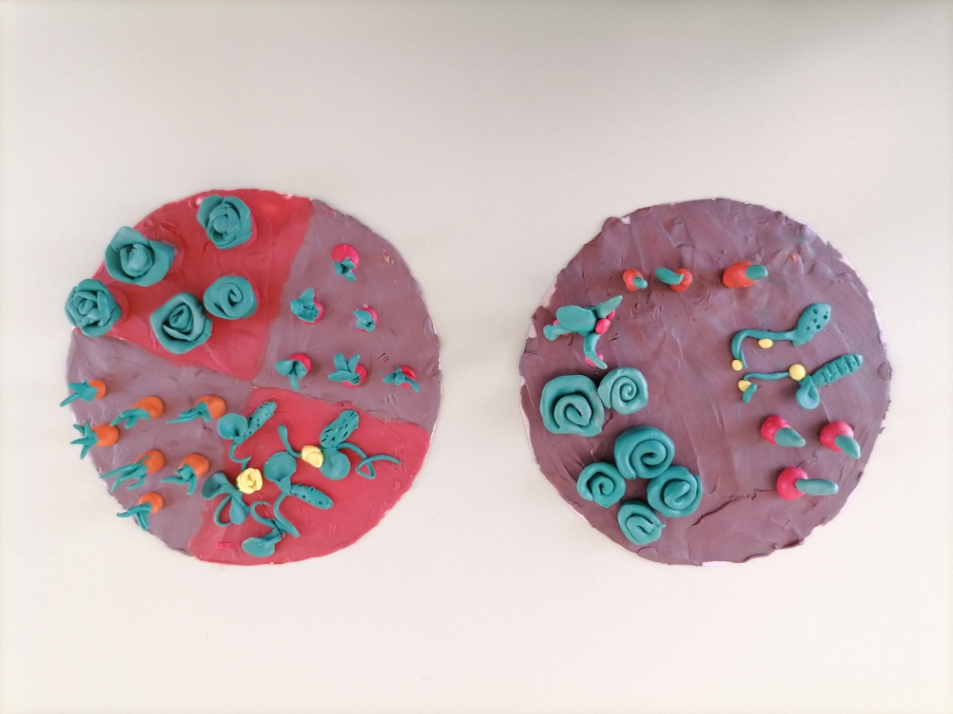
Лепка «Мини - огород»

Slide 19
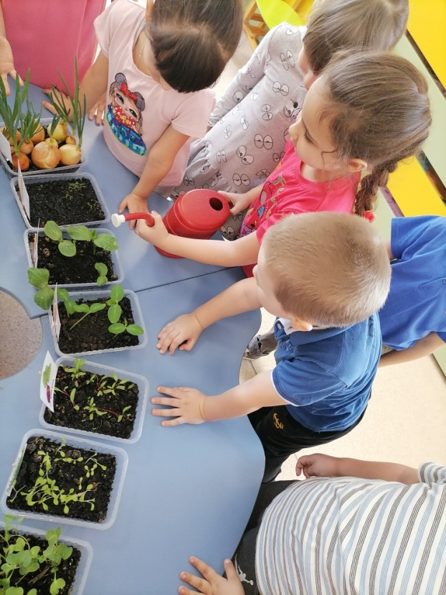
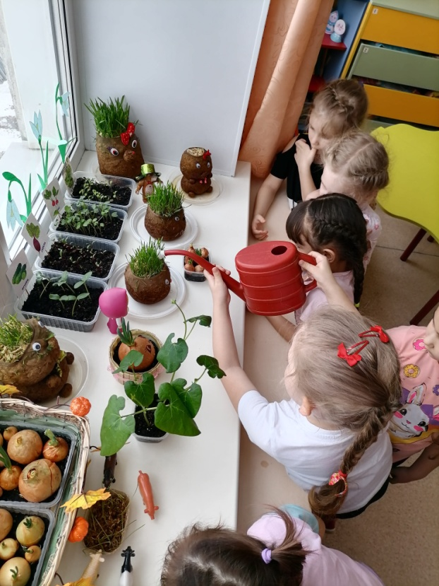
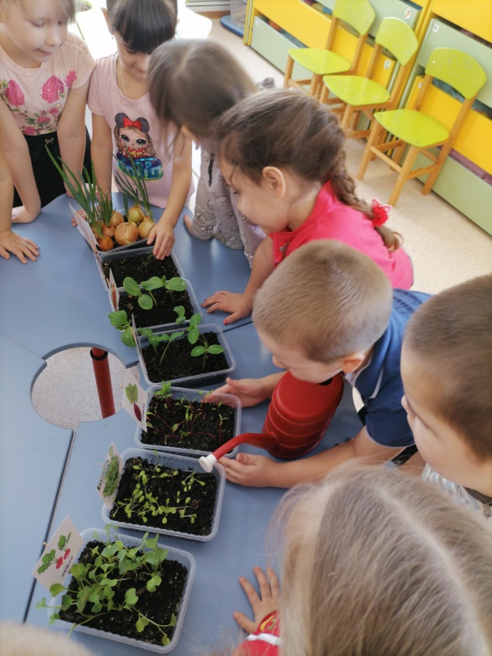
Наблюдение и уход за мини- огородом.

Slide 20
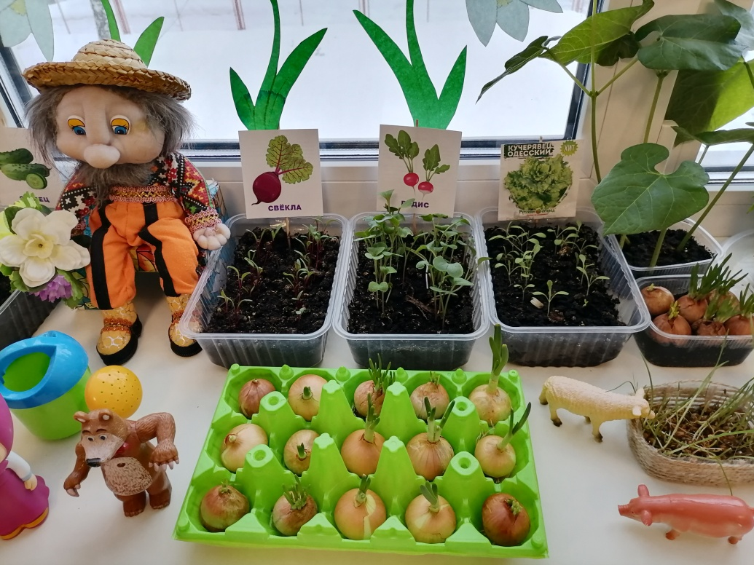
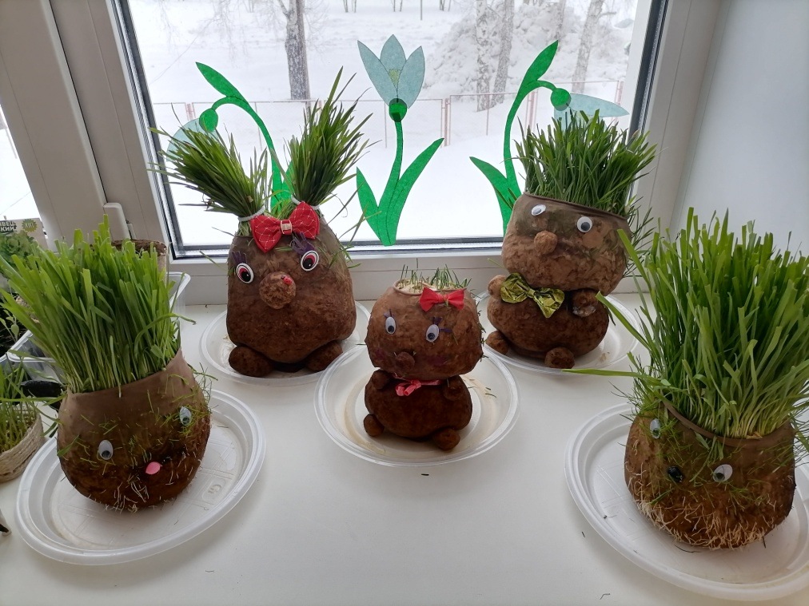
"Что за чудо-огород на окошке растет"

Slide 21
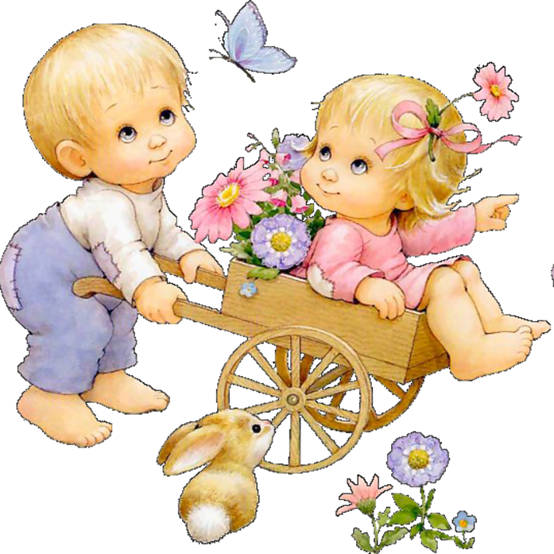
Спасибо за внимание!

